Slide 1
保研经验分享
陆玺文
17级卓越工程师班班长
2021.12.12

Slide 2
缘分
我的简历
定位自己
战术战略
放平心态

Slide 3
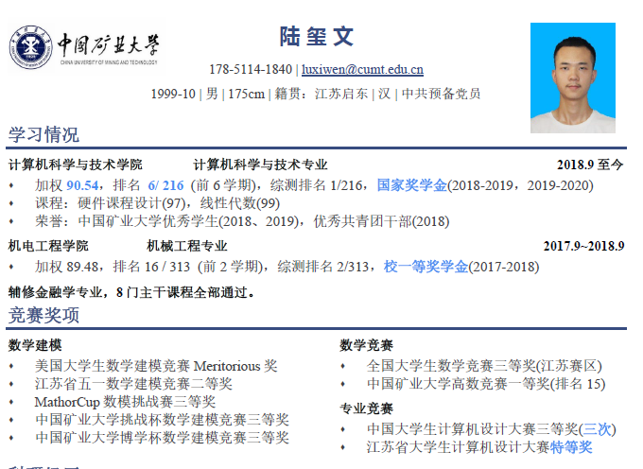
我的简历

Slide 4
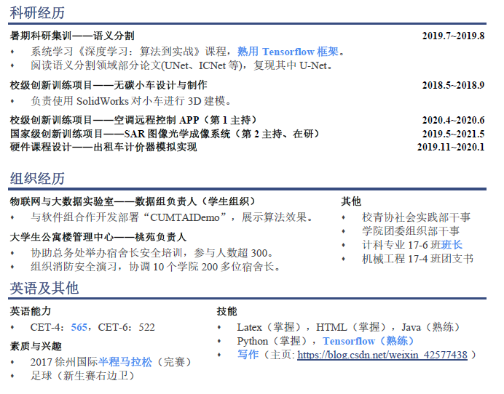
我的简历

Slide 5
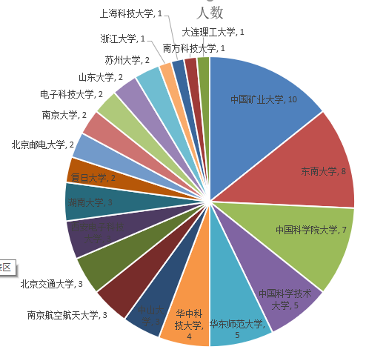
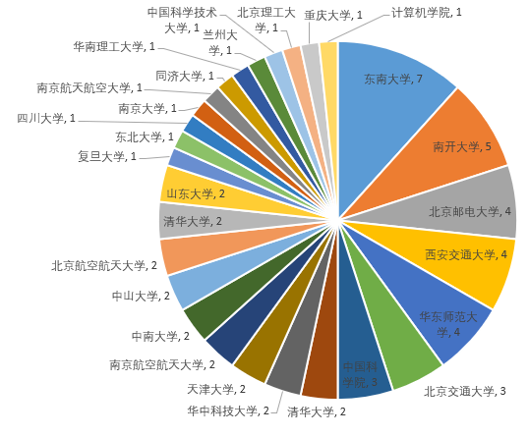
定位自己（17,16级）

Slide 6
定位自己（15,14级）

Slide 7
战略战术
战略上藐视敌人（定能成功）
战术上重视敌人（积极准备）
https://github.com/LuXiwen1999/CUMT_StudyFiles

Slide 8
放平心态
1.求则得之，舍则失之，是求有益于得也，求在我者也。
2.求之有道，得之有命，是求无益于得也，求在外者也。
----孟子
https://www.bilibili.com/video/BV1hU4y1g7tn

Slide 9
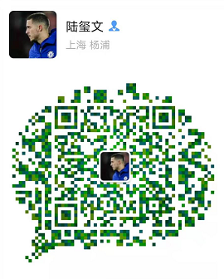
Q/A

Slide 10
Thank you

